Slide 1
Tresera lision
de Ladino
El 9 djulio, 2020
Vengash en buena ora!
Ke tal estash?
Espero ke kada uno i uno de vozotros esta en buena salud,
alegre, i kontente
Mersi muncho a
Ethan Marcus
i al
Sephardic Jewish Brotherhood
Rachel Amado Bortnick

Slide 2
Esta tadre vamos empesar la lision kon kantikas, i vamos eskaparla kon kantikas.
Shabat – Judy Frankel
https://www.youtube.com/watch?v=ZsUGN2Dx8U0
Buen Shabat – Flory Jagoda:
https://www.youtube.com/watch?v=rcA8CQrcoYI

Slide 3
Entre mientres mi program es:
1. Kozas ke no me kero olvidar de dizirvos:
Ladinokomunita@groups.io; Shalom (http://www.salom.com.tr/haberler-17-judeoespanyol )
La profesora Gloria Ascher vos kere aregalar los livros de kurso de Ladino ke le kedaron. (Gloria.Ascher@tufts.edu) (*1 kopia de la edision de 2006, kon problemas (reflanes aparte del livro ...i "worn", komo se dize en ingles, *1 kopia de la edision de 2002 (kon "notas" - de un elevo? , *3 kopias de las Tabelas de Verbos.
2. Revizar el Dover (Kantikas, videos.) Empesando kon DEMANDAS.
3. Yerros ke veygo muy akorruto (often.)
4. Diktasion
4. Sovre la lista de verbos
5. Dover 4
6. Kantar de Susana Behar.

Slide 4
Revizar el Dover (Kantikas, videos) Empesando kon DEMANDAS.
Gan-eden malorozamente aboltado
evenimientos munchos kavzos
Engrandesida Kaji A lo manko
afuera de su tierra de orijin
Kreyer(not kreger) Ande/onde/donde
baston
gizar

Slide 5
Diktasion
El espejo es para verte a ti mezmo.
Kada persona ke viene delantre de ti es un sorte de espejo.
Si viene una persona inyervoza, en primero mirate sit u sos inyervozo. Si te viene una persona ke es sensible, es tu sensibilidad.
I si te viene un apersona alegre, ke se riye, es el amor ke tiene por la vida, i ke sos alegre tu mizmo.
Me esta yamando Suzetta, diziendo: “ande kedates? Ay medya ora ke te esto yamando!”

Slide 6
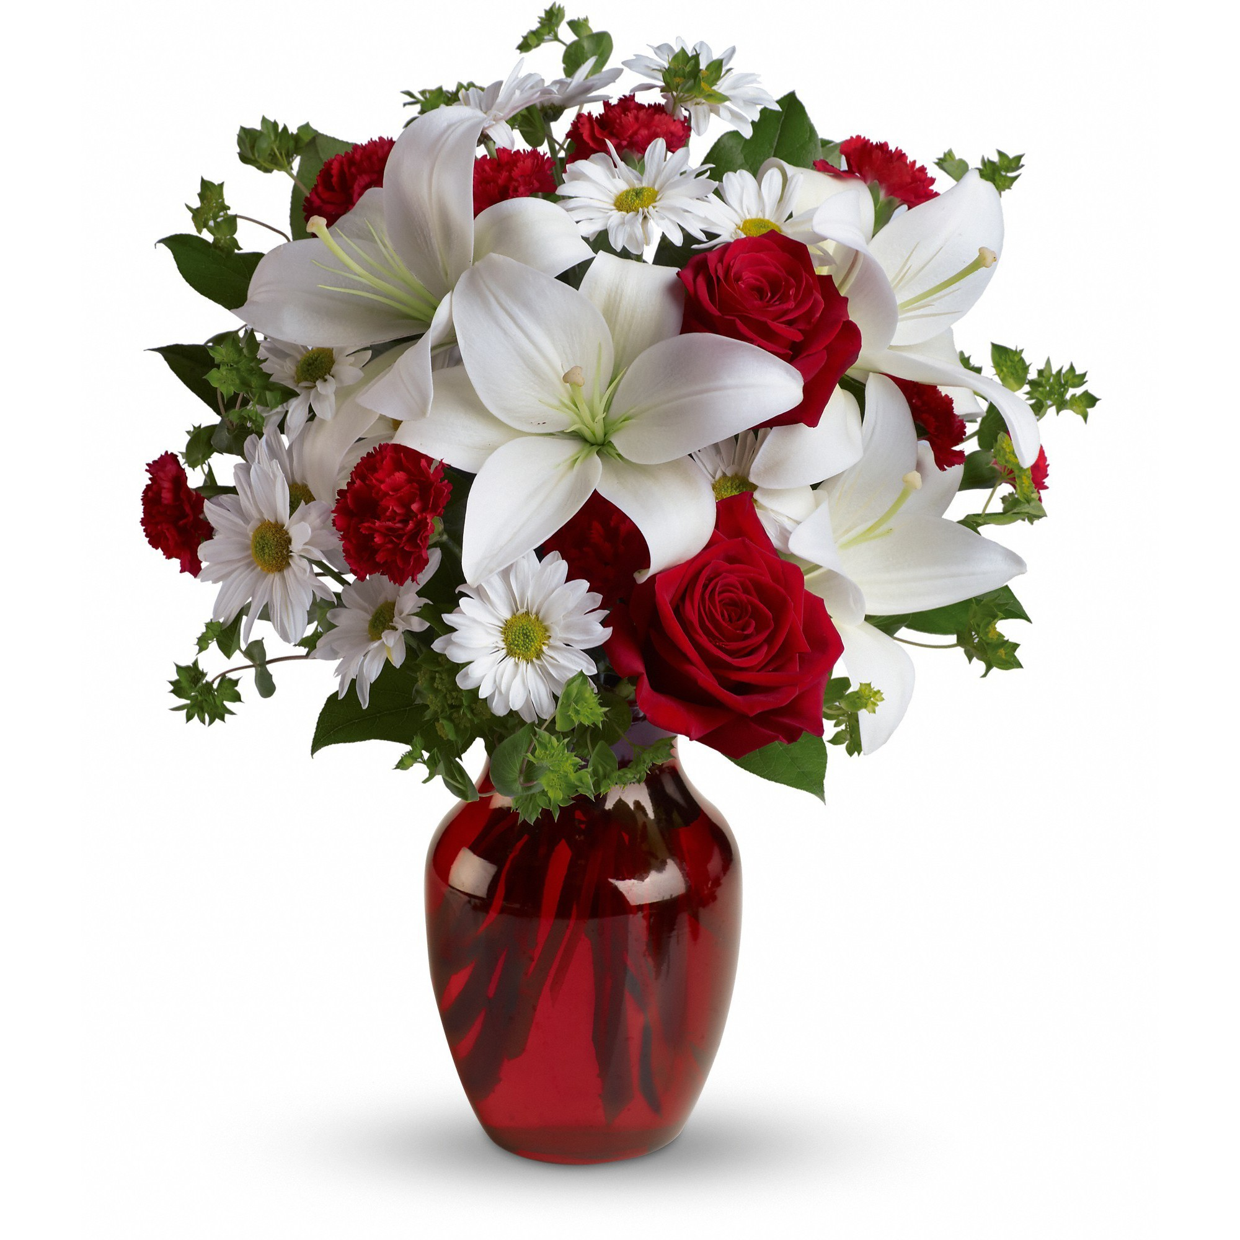
Munchas grasias a
Susana Behar
Por kantarmos kon su ermoza boz!

